Slide 1
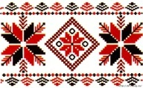
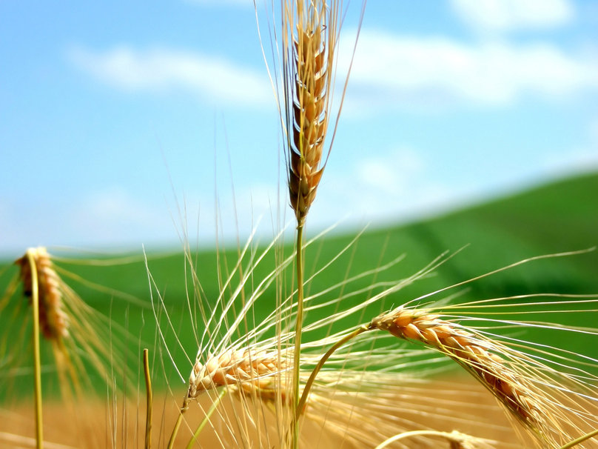
Жытнёвы колас, Радзіма, народ, мова… Усё гэта непарыўна звязана паміж сабой і суправаджае нас усё жыццё. А якая прыгожая і мілагучная наша мова, наша цудоўнае, яркае, сакавітае беларускае слова!
Мова - душа народа, векавая праца многіх пакаленняў, люстэрка духоўна-га жыцця і творчасці грамадс-тва, наш галоўны і неацэнны скарб. Мова існуе да таго часу, пакуль на ёй гавораць.

Slide 3
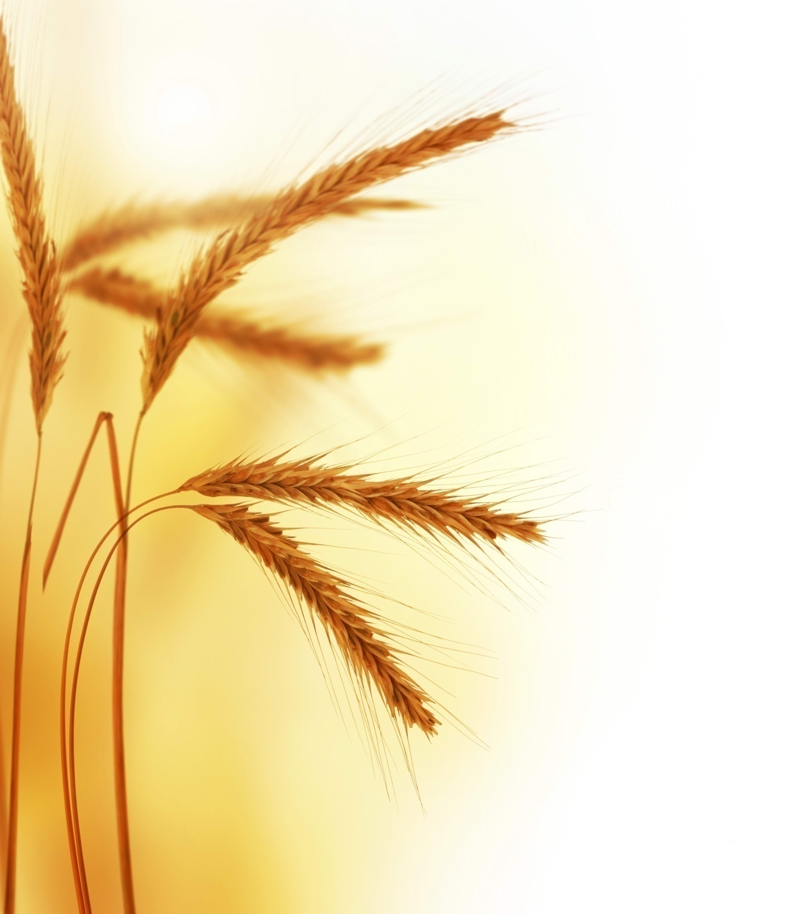
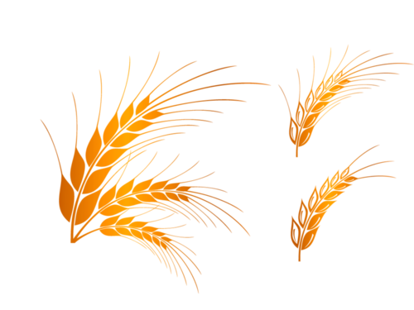
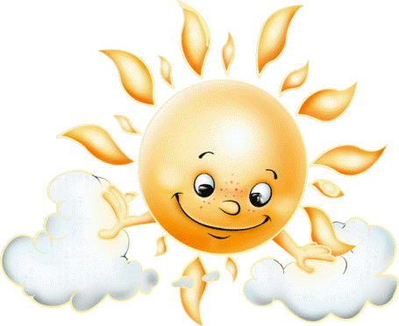
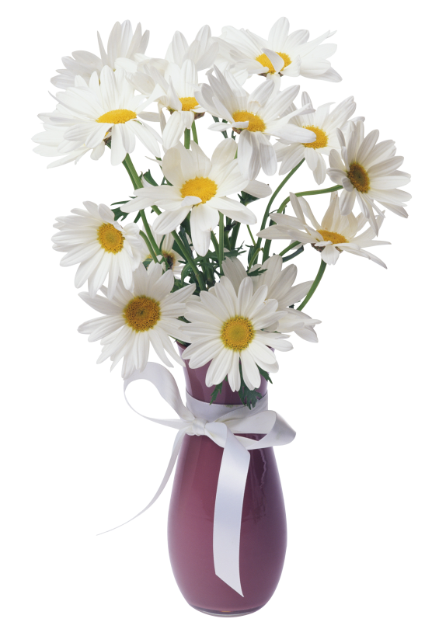

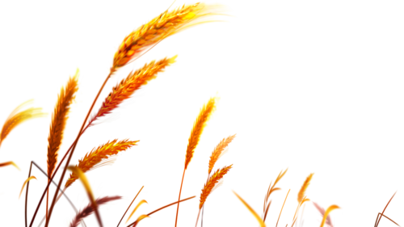
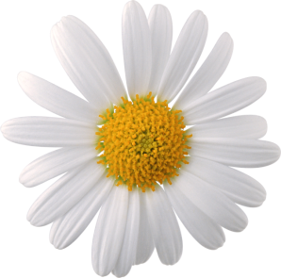

Slide 6

